Slide 1
Presentation
Utan körkort inget jobb
Bil Sweden
2012-07-04

Slide 2
Två av fem arbeten kräver körkort
Hur väl stämmer följande påståenden överens med din situation?
- I min nuvarande sysselsättning är körkort ett krav
%
Andel som svarat 5-7 utefter skala 1 (stämmer inte alls) – 7 (stämmer helt och hållet)
Bas: Förvärvsarbetande, 1895 intervjuer

Slide 3
Två av fem arbeten kräver körkort
Hur väl stämmer följande påståenden överens med din situation?
- I min nuvarande sysselsättning är körkort ett krav
%
Andel som svarat 5-7 utefter skala 1 (stämmer inte alls) – 7 (stämmer helt och hållet)
Bas: Förvärvsarbetande, 1895 intervjuer

Slide 4
Körkort viktigast i glesbygd
Hur väl stämmer följande påståenden överens med din situation?
- I min nuvarande sysselsättning är körkort ett krav
%
Andel som svarat 5-7 utefter skala 1 (stämmer inte alls) – 7 (stämmer helt och hållet)
Bas: Förvärvsarbetande, 1895 intervjuer

Slide 5
Två av tre arbetslösa anser körkort vara viktigt för att vara attraktiv på arbetsmarknaden
Personer som inte har körkort är mindre attraktiva på arbetsmarknaden
Andel som svarat 5-7 utefter skala 1 (stämmer inte alls) – 7 (stämmer helt och hållet)
%
Bas: Samtliga, 3978 intervjuer

Slide 6
Tre av fyra arbetslösa stöter ofta på körkortskrav vid arbetssökande
I rekryteringssammanhang stöter man ofta på körkortskrav
Andel som svarat 5-7 utefter skala 1 (stämmer inte alls) – 7 (stämmer helt och hållet)
%
Bas: Samtliga, 3978 intervjuer

Slide 7
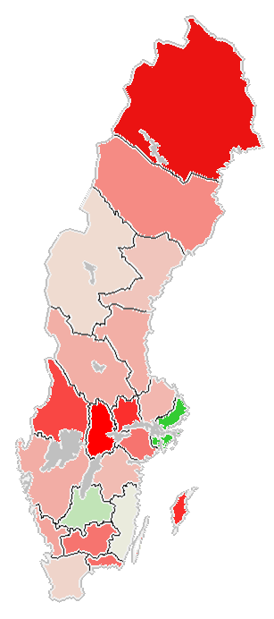
En stor majoritet uppger att de ofta stöter på körkortskrav vid rekrytering
I rekryteringssammanhang stöter man ofta på körkortskrav
Andel i procent som svarat 5-7 på skala 1 (stämmer inte alls) – 7 (stämmer helt och hållet).
%
77
Lägsta andel markerade i grönt, högst andel markerat i rött.
66
60
61
63
63
63
Stockholm: 44 %
72
74
78
68
45
Göteborg: 63 %
64
62
55
75
64
68
58
Malmö: 41 %
60
69
Bas: Samtliga, 3978 intervjuer

Slide 8
En stor majoritet uppger att de ofta stöter på körkortskrav vid rekrytering
I rekryteringssammanhang stöter man ofta på körkortskrav
Andel i procent som svarat 5-7 på skala 1 (stämmer inte alls) – 7 (stämmer helt och hållet).
%
77
Lägsta andel markerade i grönt, högst andel markerat i rött.
66
60
61
63
63
63
Stockholm: 44 %
72
74
78
68
45
Göteborg: 63 %
64
62
55
75
64
68
58
Malmö: 41 %
60
69
Bas: Samtliga, 3978 intervjuer

Slide 9
Nio av tio anger kostnaderna som främsta skäl att inte ta körkort
Hur viktiga tror du följande aspekter är för att man inte tar körkort?
Andel som svarat 5-7 utefter skala 1 (stämmer inte alls) – 7 (stämmer helt och hållet)
%
Bas: 18-65 år, 2147 intervjuer

Slide 10
Fyra av fem tror att kostnaderna hindrar unga att ta körkort
De höga kostnaderna gör att många unga väljer att vänta med att ta körkort
Andel som svarat 5-7 utefter skala 1 (stämmer inte alls) – 7 (stämmer helt och hållet)
Bas: 18-65 år, 2147 intervjuer

